Slide 1


Projeto Integrador de computação paralela
Gustavo Lopes dos Santos - 53158 Lucas Vinícius Lima Braga de Amorim - 54771 Max William Querino Rorcha - 41186

Slide 2

Introdução
A empresa Marmitas da Mônica, presta serviço de produção de marmitas por porções de acordo com a escolha e necessidades de cada cliente.
No cenário atual da empresa, para ser feito um agendamento, o cliente agenda através das redes sociais.
Com o intuito de facilitar essa comunicação entre cliente e empresa, foi desenvolvido um site chamado Marmitas Da Mônica implementando em API RESTful.

Slide 3
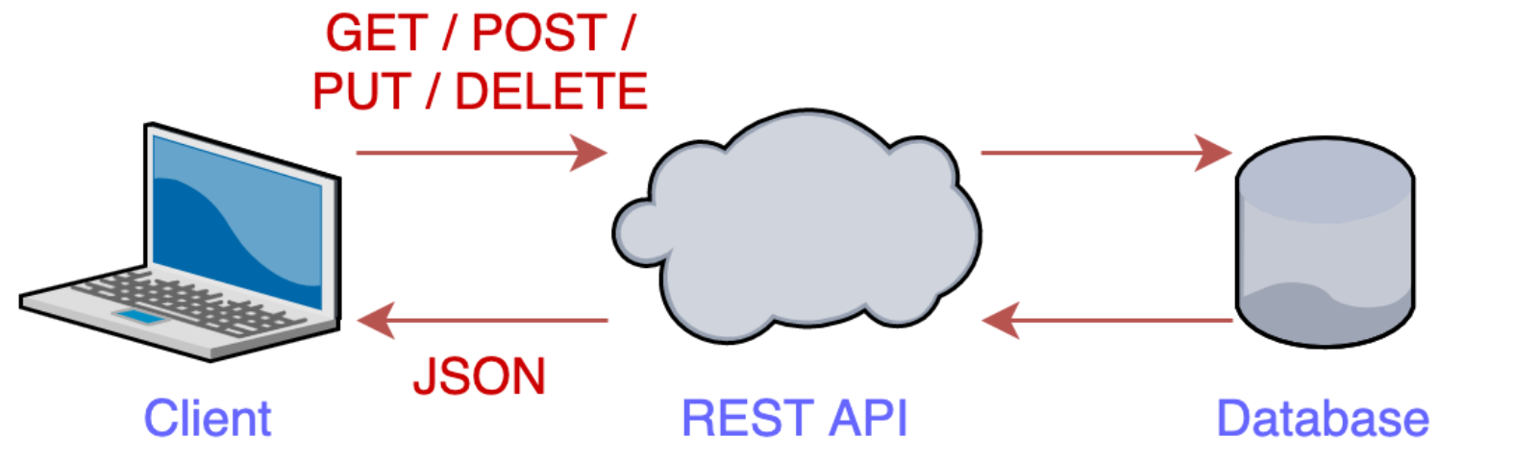
Implementação do sistema
O Sistema foi implementado por uma API Restful. O front-end do sistema foi implementando em node, html, css e javascript. Já o back-end em node.

Slide 4
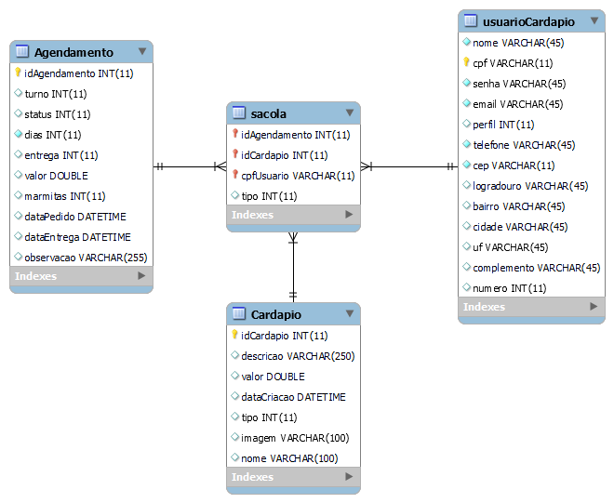
DIAGRAMA DO BANCO

Slide 5


Slide 6
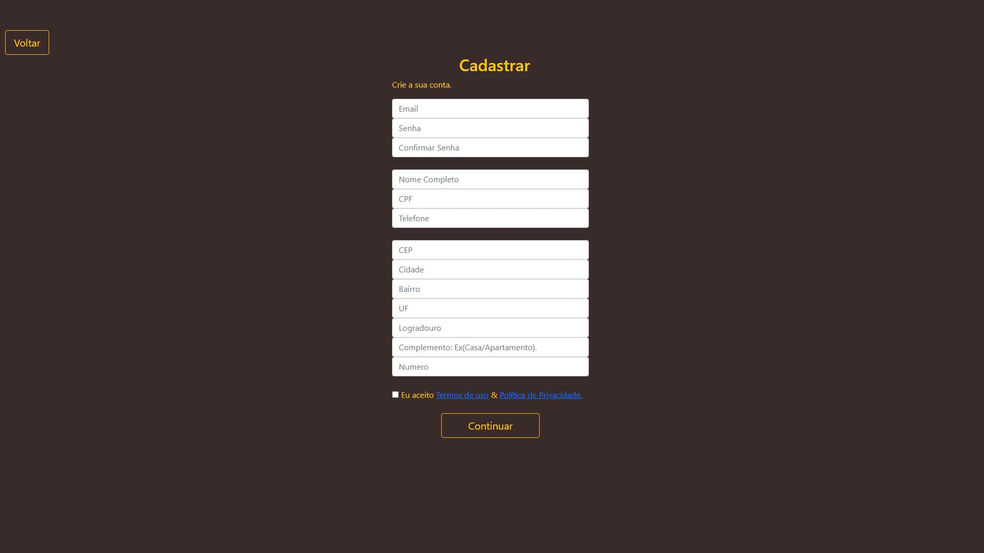

Slide 7
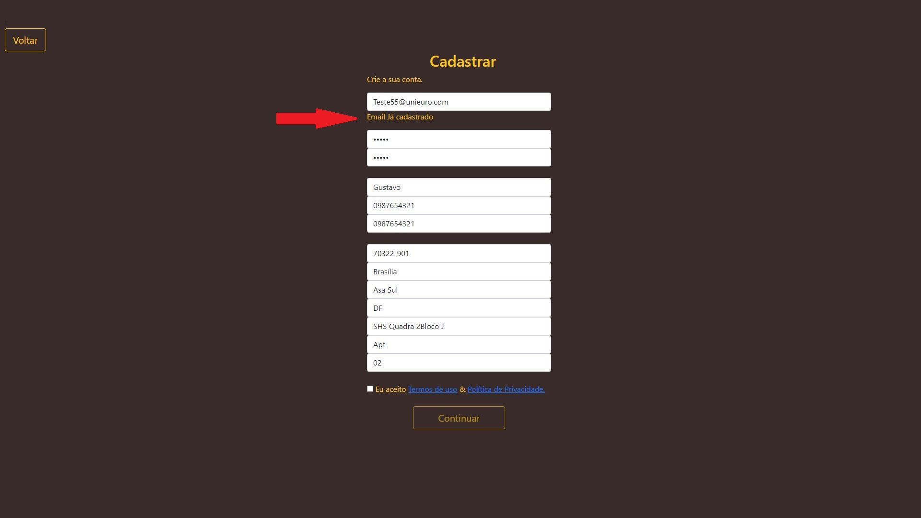

Slide 8
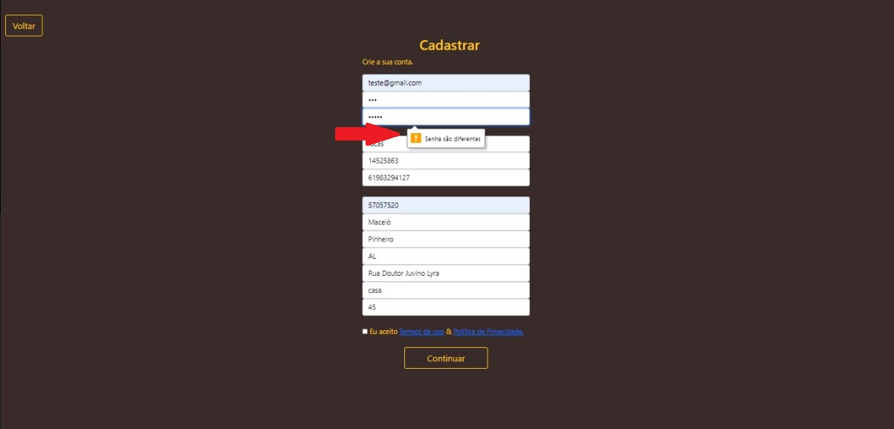

Slide 9
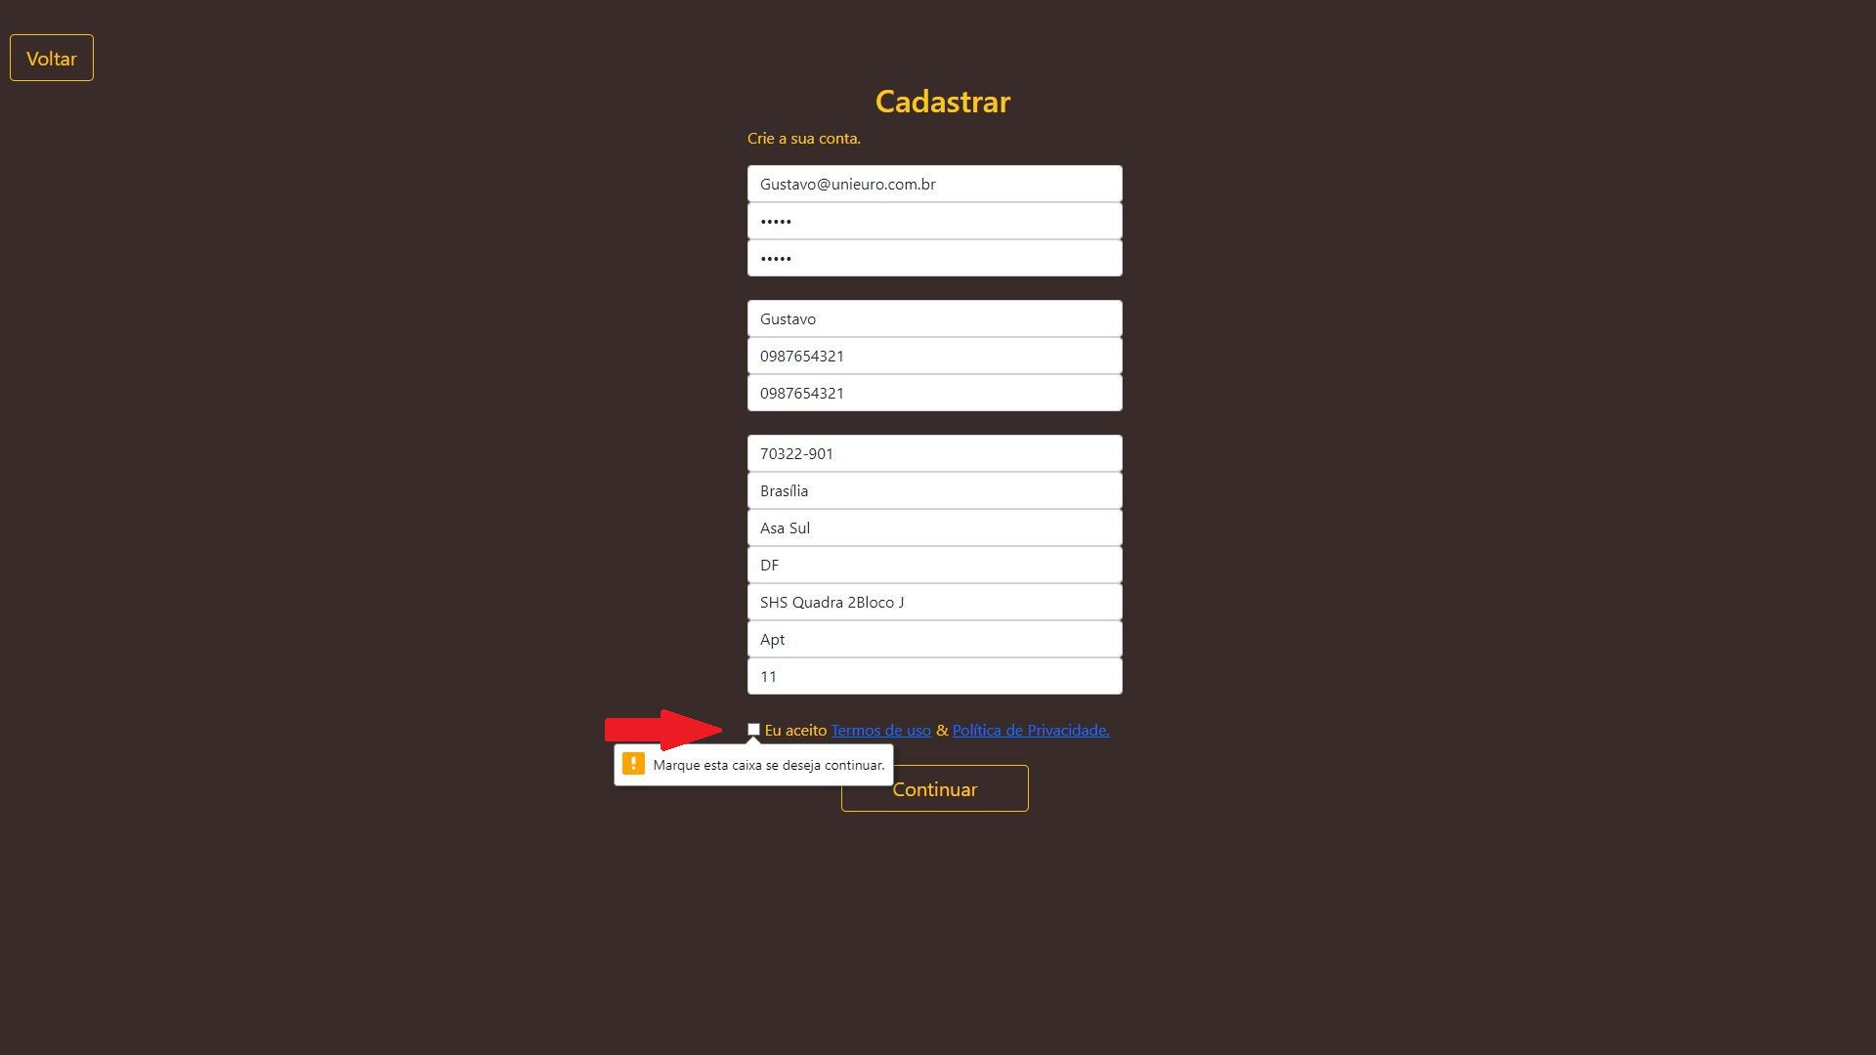

Slide 11
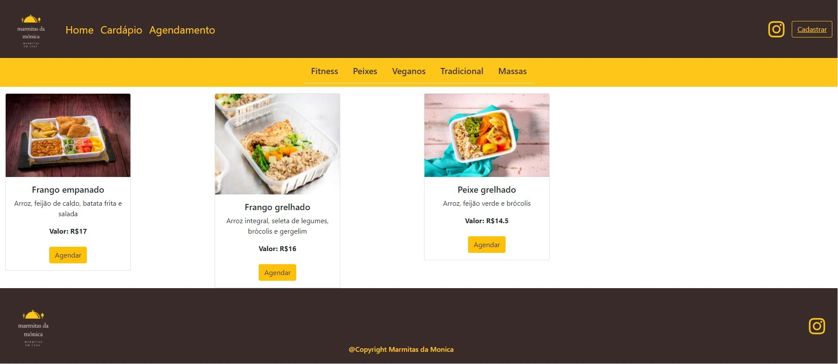

Slide 12
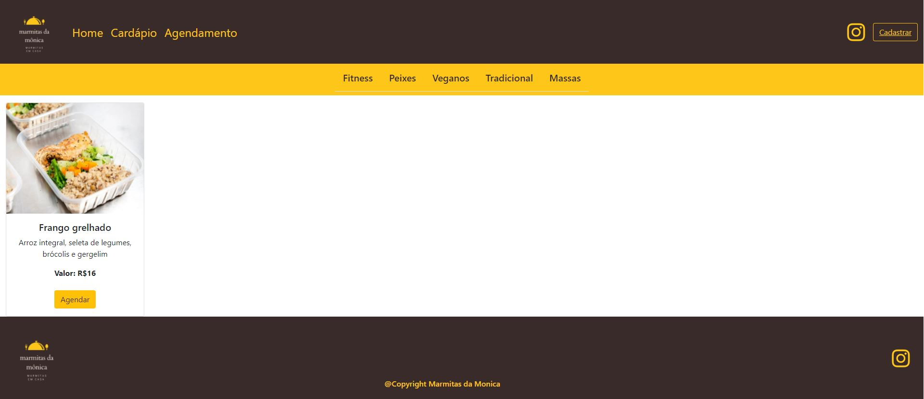

Slide 13
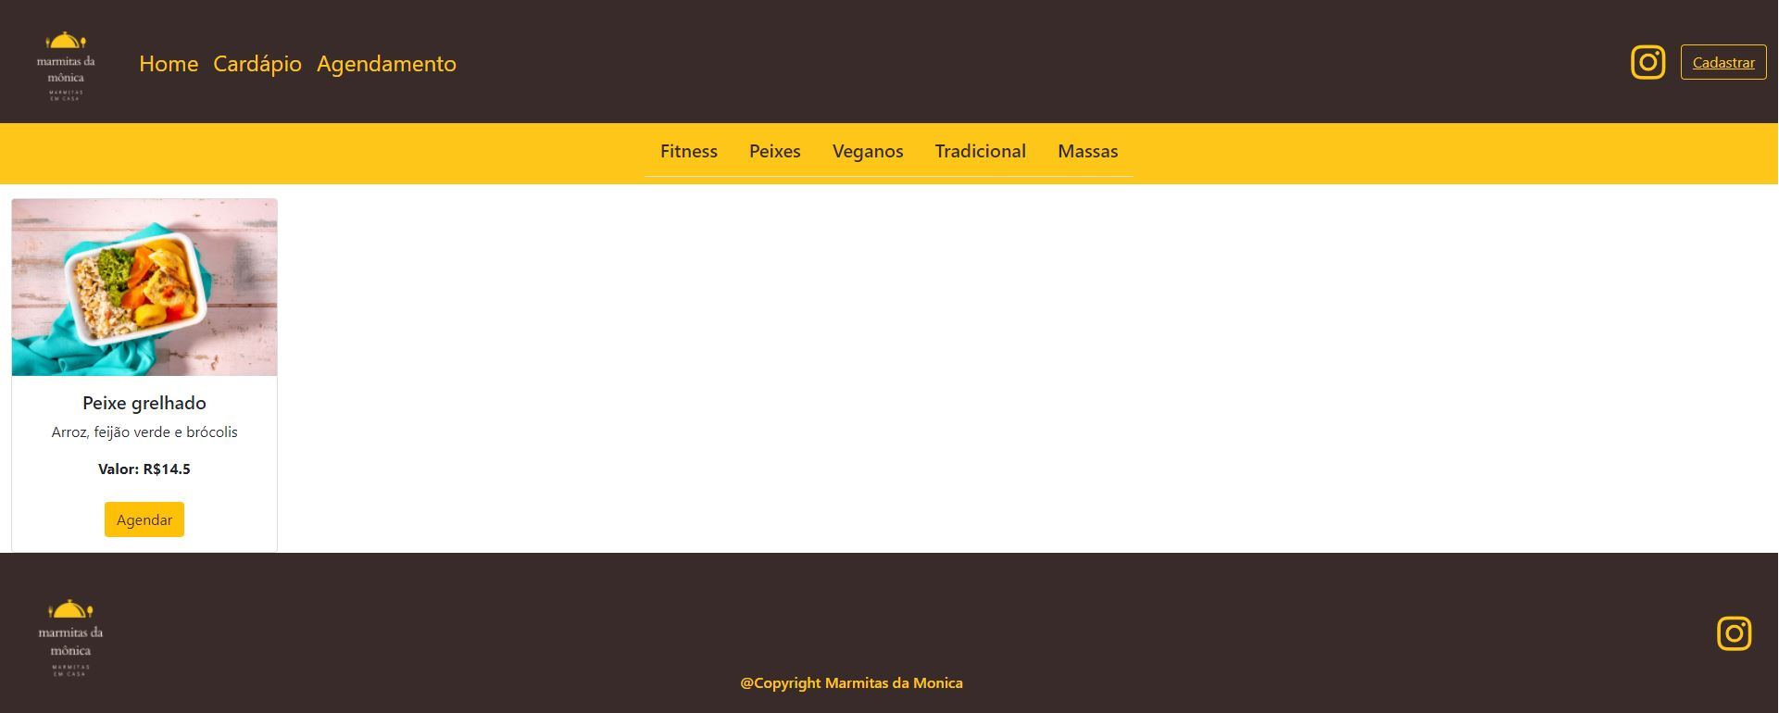

Slide 14
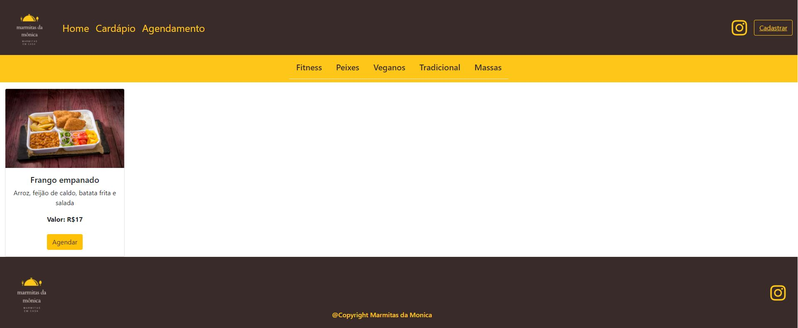

Slide 15
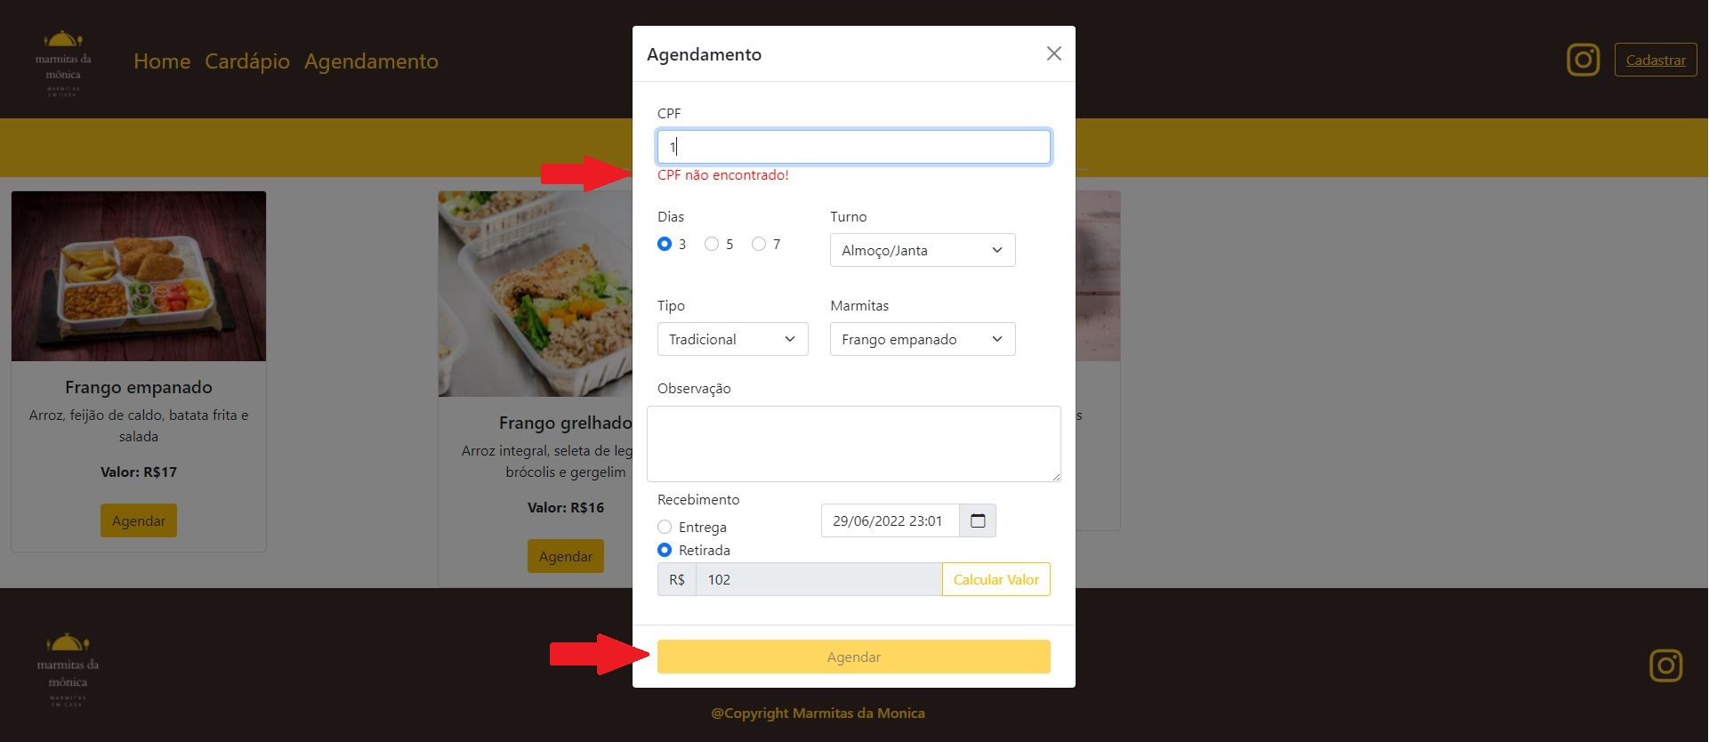

Slide 16
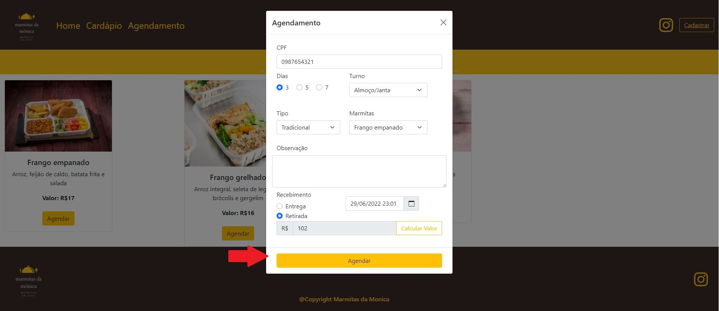

Slide 17
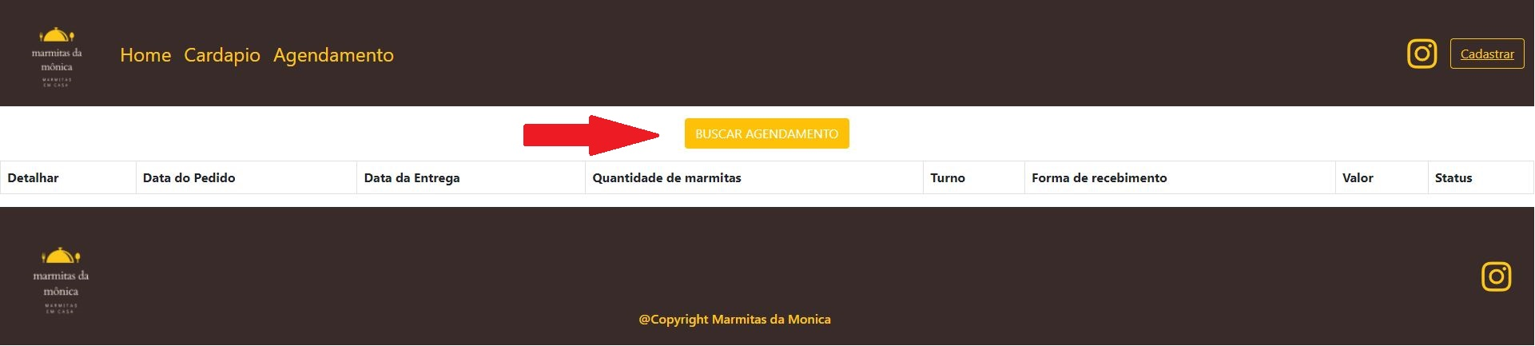

Slide 18
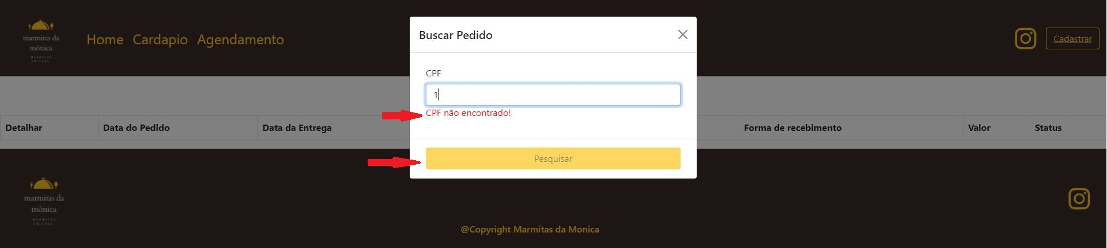

Slide 19
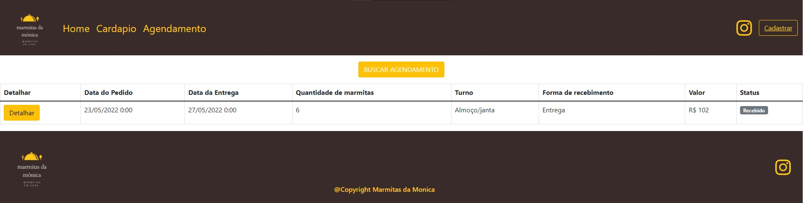

Slide 20
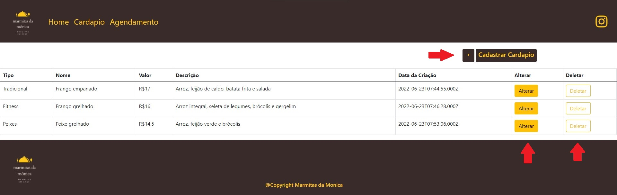

Slide 21
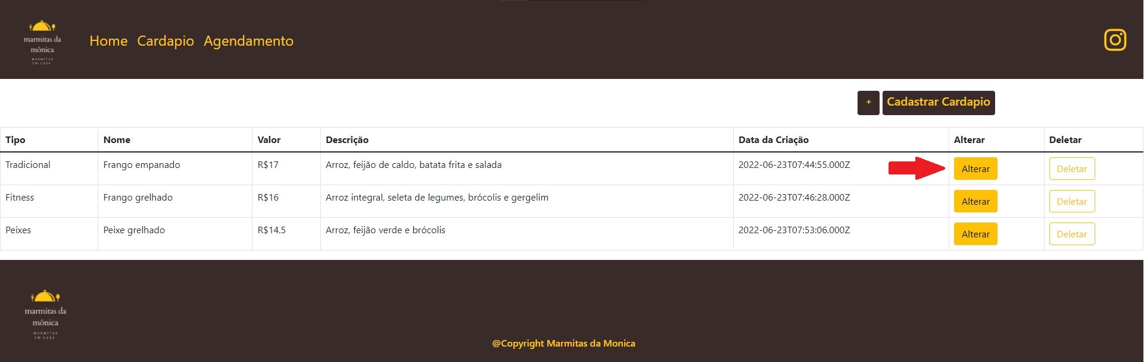

Slide 22
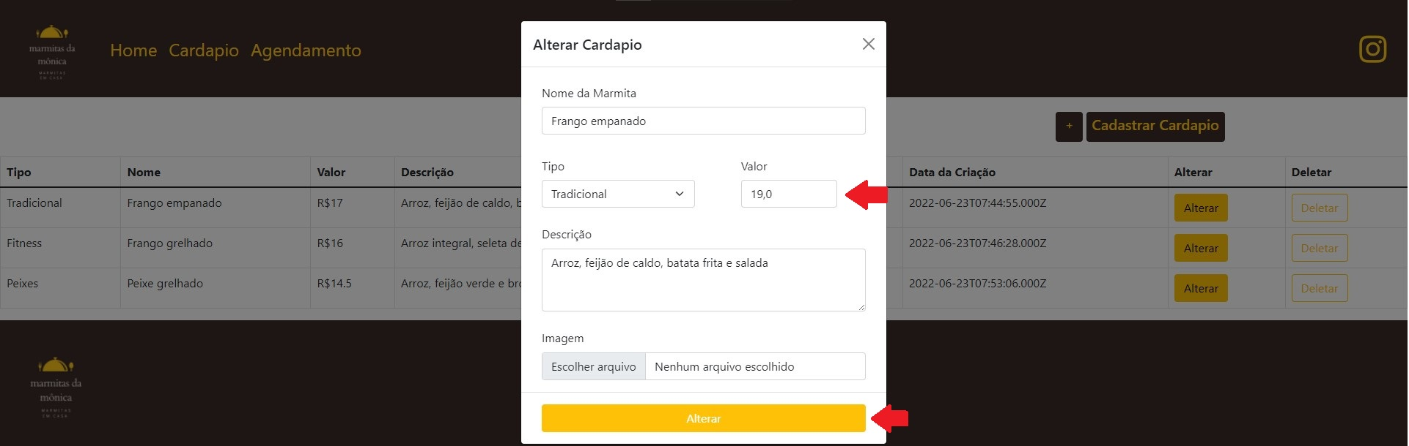

Slide 23
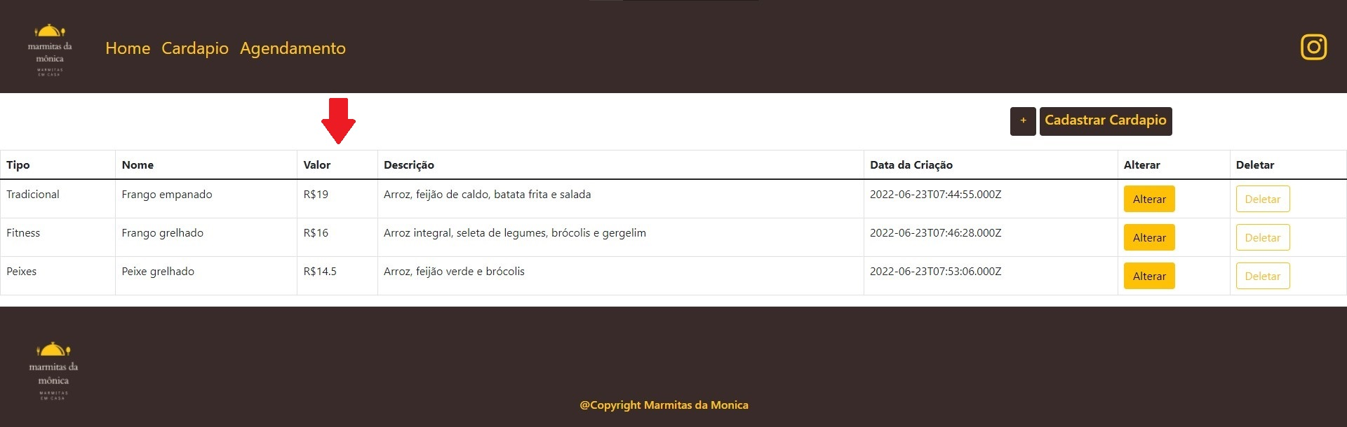

Slide 24
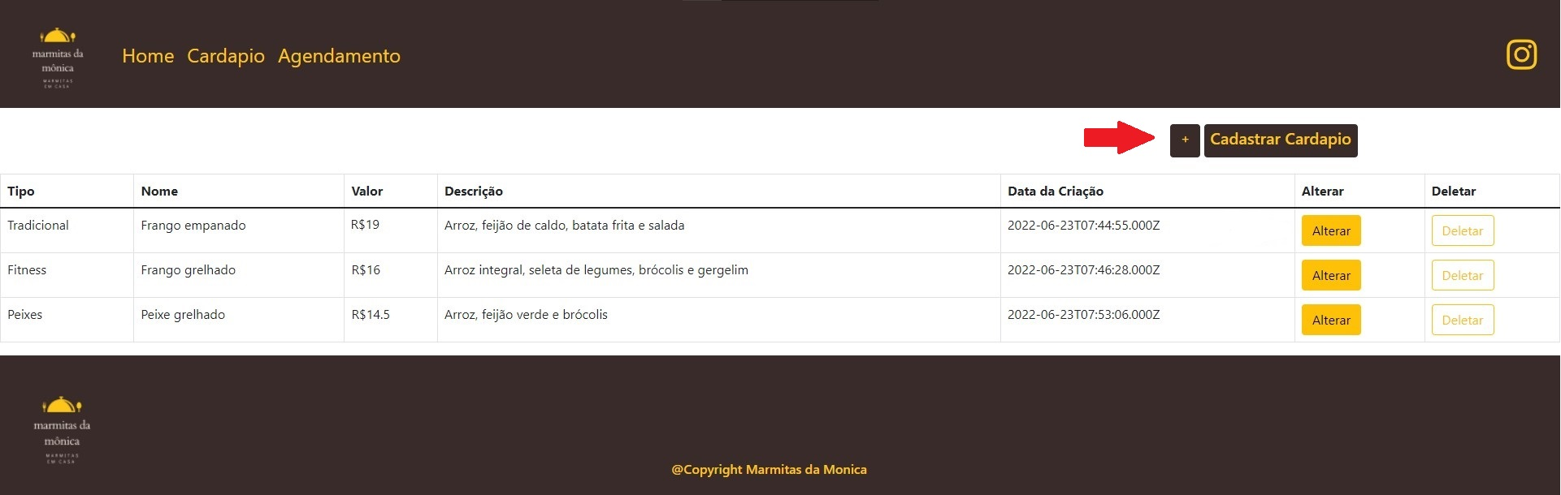

Slide 25
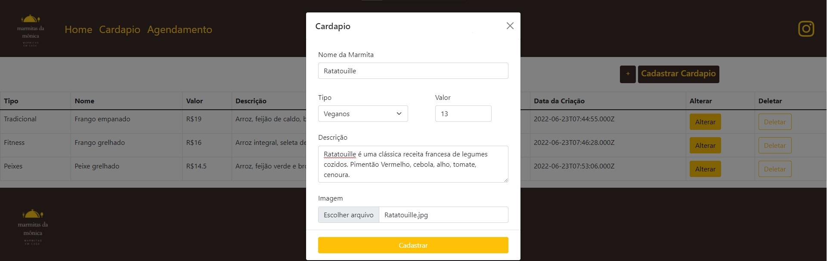

Slide 26
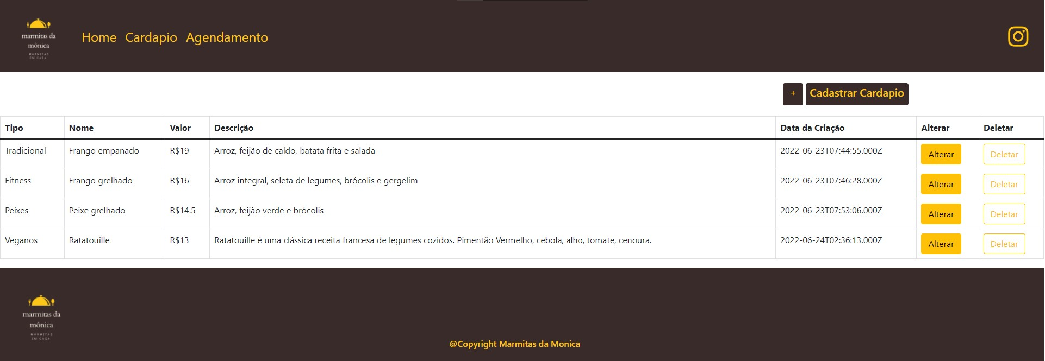

Slide 27
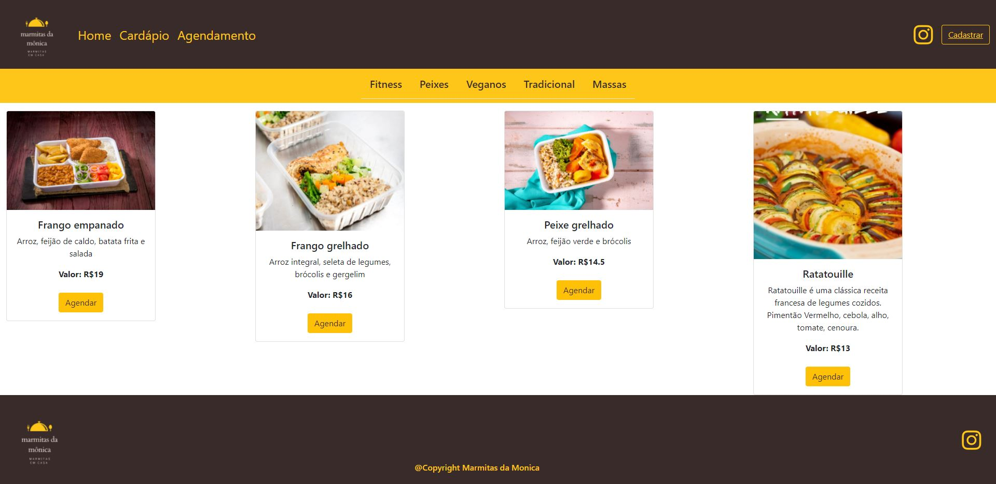

Slide 28
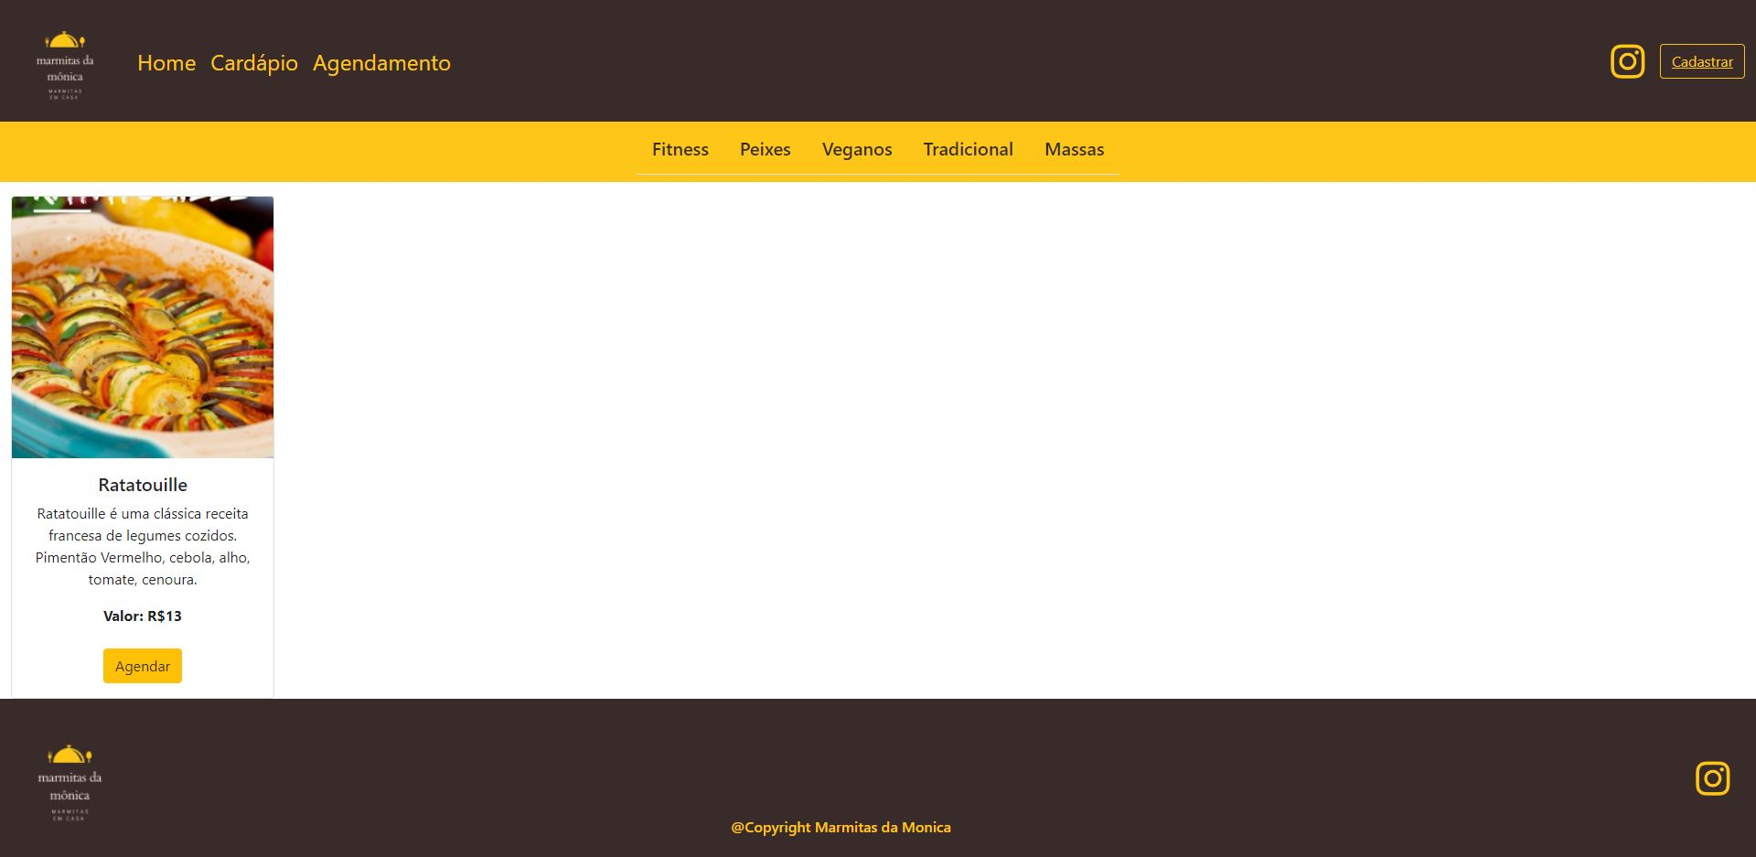

Slide 29
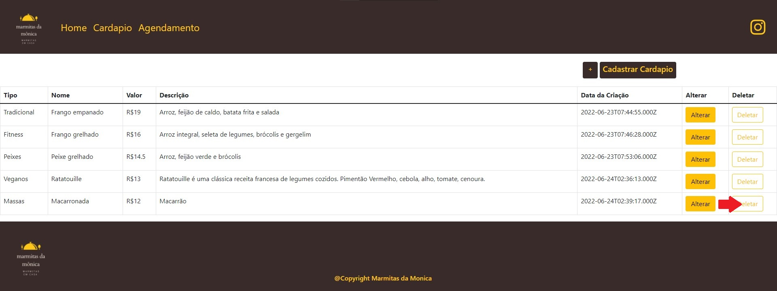

Slide 30
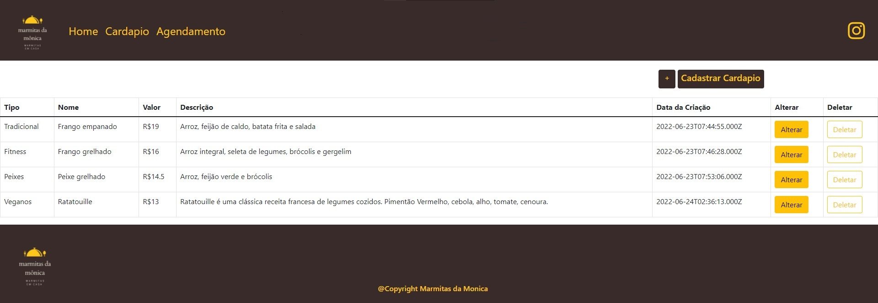

Slide 31
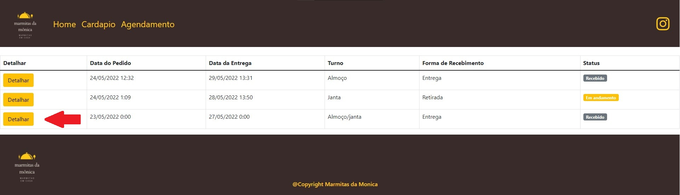

Slide 32
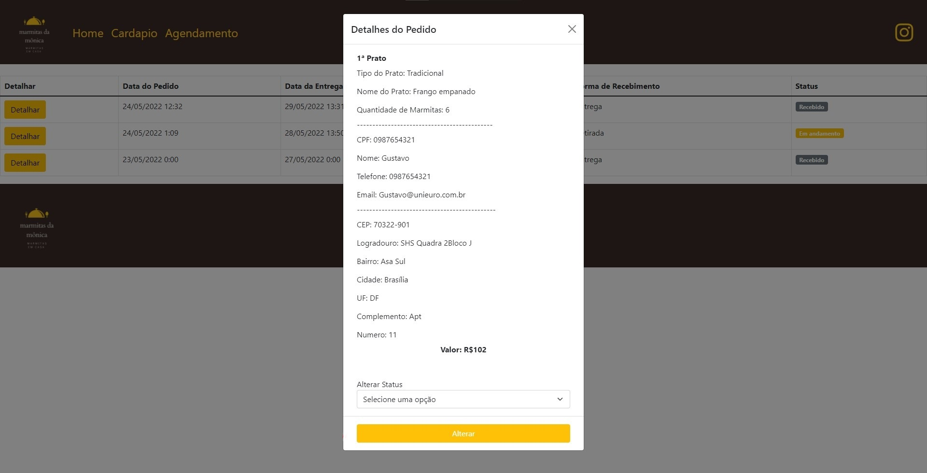

Slide 33
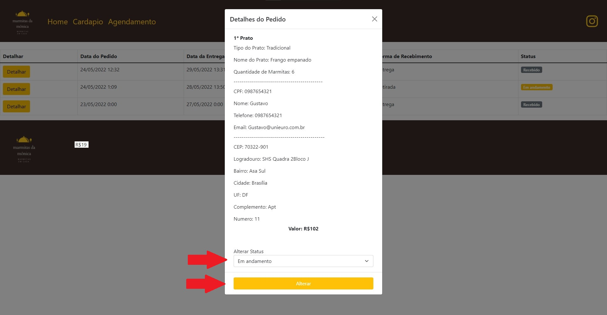

Slide 34
CONCLUSÃO
A compreensão dos assuntos foram muito importantes para a implementação do sistema, além do mais, pudemos nos aprofundar em mais conteúdo para a realização do projeto.
A implantação do sistema dividido em diferentes camadas de aplicação, usando API RESTful, o envio e recebimento dos dados por JSON, permitiram mais segurança e facilidade na implementação do sistema.
Este projeto foi muito importante para com o nosso conhecimento, onde pudemos experimentar como é desenvolver e trabalhar na área.

